Slide 1
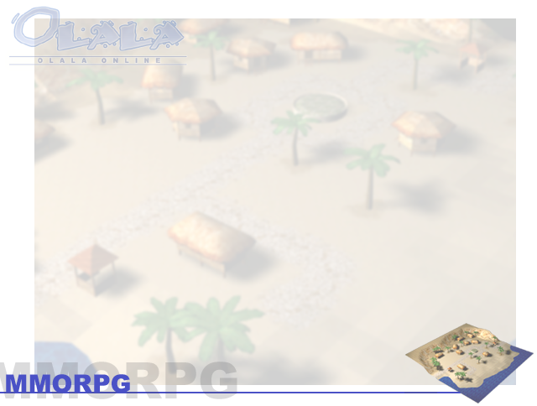
การพัฒนาเกม 3 มิติแบบออนไลน์ด้วยไดเร็กเอ็กซ์
3D Online Game Development With DirectX
อาจารย์ที่ปรึกษา
ดร. วรวัฒน์ ลิ้มโภคา
อ. บัณฑิต พัสยา
รายชื่อผู้ร่วมกลุ่ม
นาย ปริญญา พิทยาพิทักธ์ 42010193
น.ส. ปรีชญา ศรีสมบัติ 42010195
นาย พิพัฒน์ ประทีปอมรกุล 42010234

Slide 2
วัตถุประสงค์ของโครงงาน
1. เพื่อศึกษาการทำงานของ DirectX และนำไปใช้ในการพัฒนาเกม
2. เพื่อศึกษาการเขียนและพัฒนาเกมสามมิติ
3. เพื่อพัฒนาชุดคำสั่งและนำไปสร้าง Game Engine เพื่อให้สามารถพัฒนาเกมได้สะดวกยิ่งขึ้น
4. สามารถแสดงให้เห็นถึงการนำไปใช้งานได้จริงของ Library Game Engine ที่สร้างขึ้น ในหลากหลายแนวทาง
5. เพื่อศึกษาและทดลองสร้างเกมตามแนวเกมแบบใหม่ คือ MMORPG (Massively-Multiplayer Online Role-playing Game)

Slide 3
ภาพรวมของโครงงาน

Slide 4

เกมเอนจิน (Game Engine)
เกมเอนจินที่พัฒนาขึ้น ประกอบด้วยส่วนหลักๆ ที่สำคัญ ดังนี้
Application
Sound
Input
Graphic
Network
Camera
Model
Light

Slide 5

เกมเอนจิน (ต่อ)
โดยแต่ละกลุ่มรับผิดชอบการจัดทำเอนจินในแต่ละส่วน ดังนี้
    กลุ่มที่ 1 : Network และ Input
    กลุ่มที่ 2 : Sound, Light และ Model
    กลุ่มที่ 3 : Model
    กลุ่มที่ 4 : Application และ Camera

Slide 6
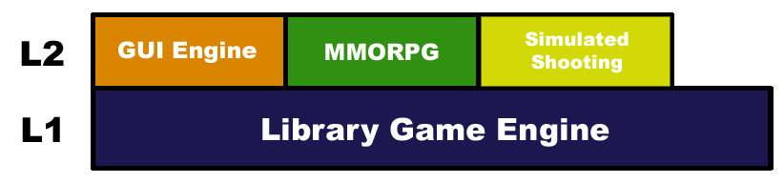
การพัฒนาแอพพลิเคชันด้วยเกมเอนจิน
การพัฒนาในระดับต่อไป แต่ละกลุ่มจะทำการพัฒนาต่อเป็น
แอพพลิเคชันต่างๆ ดังนี้
    กลุ่มที่ 1 : เกม 3 มิติแบบออนไลน์
    กลุ่มที่ 2 : เกมเอนจินแบบ GUI 1
    กลุ่มที่ 3 : เกมเอนจินแบบ GUI 2
    กลุ่มที่ 4 : เกมจำลองยานยิง 3 มิติ

Slide 7
เกมเอนจินในส่วนที่รับผิดชอบ
ในส่วนที่เรารับผิดชอบมี 2 ส่วน คือ
    Network : ส่วนนี้เป็นการดูแลและจัดการเชื่อมต่อระหว่าง Client / Server ประกอบไปด้วยคลาสต่างๆ ดังนี้ cNetworkAdapter, cNetworkServer และ cNetworlClient
    Input : ส่วนนี้จะดูแลเกี่ยวกับการรับอินพุตจากอุปกรณ์ต่างๆได้แก่ keyboard, mouse และ joystick โดยจะประกอบด้วย cInput และ cInputDevice

Slide 8
MMORPG

Slide 9
MMORPG
(Massively-Multiplayer Online Role-Playing Games)
MMORPG คืออะไร
เป็นเกมประเภทหนึ่ง ที่มีลักษณะเป็น Role-Playing Game คือผู้เล่นจะจำลองเป็นบุคคลหนึ่งในเกม ซึ่งสามารถควบคุมบทบาทตัวละครให้เป็นไปตามที่ต้องการ
และเนื่องจากเป็นเกมแบบ MMORPG ซึ่งจะเป็นเกมแบบออนไลน์ คือสามารถเล่นเกมได้พร้อมกันหลายๆ คนในเวลาเดียวกัน โดยผู้เล่นแต่ละคนจะสามารถพบเจอและพูดคุยกันได้ภายในเกม เสมือนเจอกันจริง นอกจากนี้ผู้เล่นยังสามารถที่จะผจญภัย หรือแก้ไขปริศนา ซึ่งจะสามารถเล่นไปพร้อมกับผู้เล่นคนอื่นได้ ทำให้เกมลักษณะนี้ได้รับความนิยมอย่างมาก

Slide 10
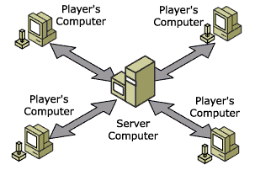
สถาปัตยกรรมแบบ Client / Server
ลักษณะของเกม MMORPG ใช้การเชื่อมต่อแบบ Client / Server

Slide 11
ขั้นตอนการทำงานของฝั่ง Server
. . .
. . .
Initialize
Wait For
Packet
Process
Packet
Messages
From Client
Exit
Update
Environment
Send Messages
To Client
Synchronization
. . .
. . .
Update Player
Update Monster
Update Spawn Player

Slide 12
ขั้นตอนการทำงานฝั่ง Client
Data
Map
Monsters
Initialize
User Login
Load Game
LOOP
Exit
Event
User Interact
Move
Attack
Receive Packet
From Server
Send Messages
To Server
Update Client
Environment
. . .
. . .

Slide 13
การคำนวณ Bandwidth ฝั่ง Server
ชื่อ Packet | ขนาด Packet | จำนวน Packet ที่ส่งต่อ 1 ลูป
Update Player Update Spawn Player Update Monster Update Player Attack Update Monster Attack Update PVP | 28 16 16 12 12 12 | n (n - 1) * n 30n n ^ 2 30n n ^ 2

Slide 14
การคำนวณ Bandwidth ฝั่ง Server (ต่อ)
จำนวน Packet ที่ส่งต่อ 1 ลูป (300 ms)
  = 28n + (16n ^ 2 – 16n) + 16 * 30n + 12n ^ 2 + 12 * 30n + 12n ^ 2
  = 40n ^ 2 + 852n
จำนวน Packet ที่ส่งต่อ 1 วินาที
  = 133n ^ 2 + 2840n
O (n ^ 2)
* หมายเหตุ จากโมเดลนี้ Server จะรองรับผู้เล่นประมาณ 100-500 คน ในเครือข่ายความเร็ว 100 Mb

Slide 15
การคำนวณ Bandwidth ฝั่ง Client
ชื่อ Packet | ขนาด Packet | จำนวน Packet ที่ส่งต่อ 1 ลูป
Update Player Update Spawn Player Update Monster Update Player Attack Update Monster Attack Update PVP | 28 16 16 12 12 12 | 1 n - 1 30 n 30 n

Slide 16
การคำนวณ Bandwidth ฝั่ง Client (ต่อ)
จำนวน Packet ที่ได้รับต่อ 1 ลูป (300 ms)
  = 28 + (16n – 16) + 16 * 30 + 12n + 12 * 30 + 12n
  = 40n + 852
จำนวน Packet ที่ส่งต่อ 1 วินาที
  = 133n + 2840
O (n)

Slide 17
เทคนิคที่นำมาใช้ในส่วนกราฟิก
Viewing Frustum และ Node Tree Engine
Billboarding, Alpha Blending และ Alpha Testing
Third-Person View

Slide 18
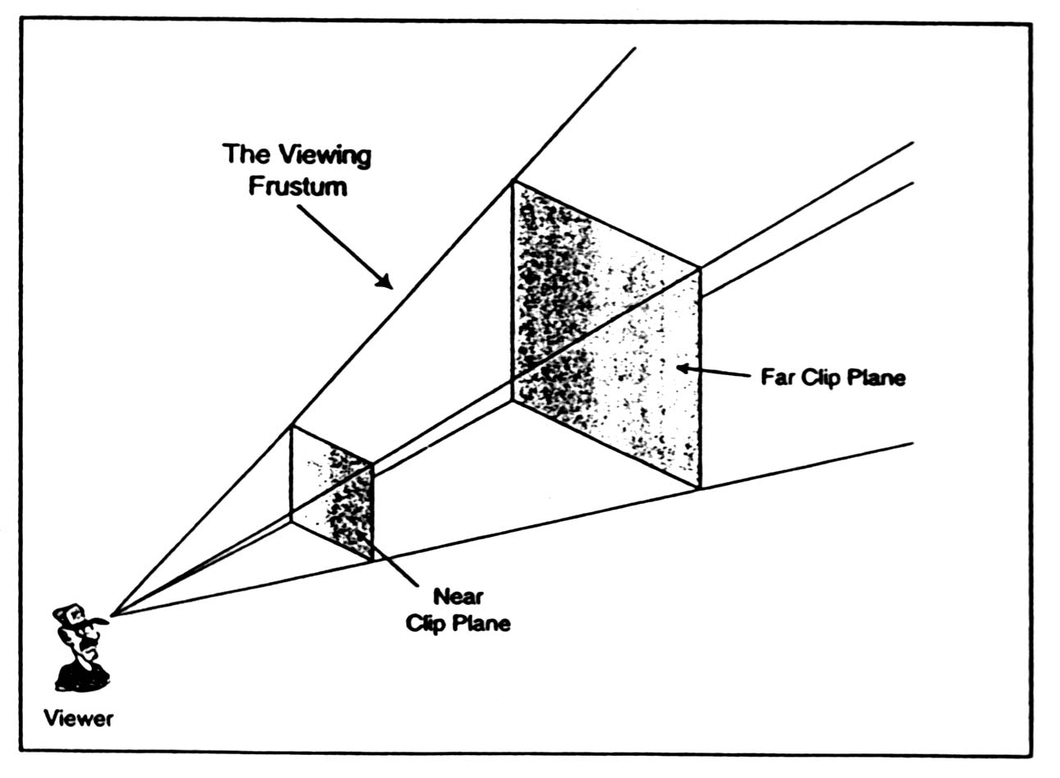
Viewing Frustum
Viewing Frustum
คือ ปริมาตรสามมิติที่ประกอบด้วยระนาบ 6 ระนาบ โดยปริมาตรดังกล่าวจะมีความสัมพันธ์กับหน้ากล้อง หรือมุมมองผู้เล่น
วัตถุที่อยู่นอก Viewing Frustum จะไม่ถูก render

Slide 19
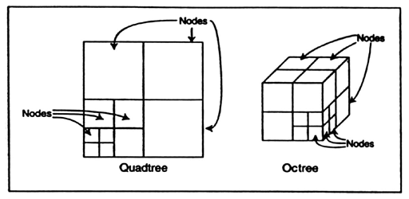
Node Tree Engine
เพื่อลดเวลาในการแสกนผ่านทุกๆโพลีกอนว่าอยู่ใน Frustum หรือไม่
Node Tree มี 2 แบบ คือ
  Quadtree
  Octree

Slide 20
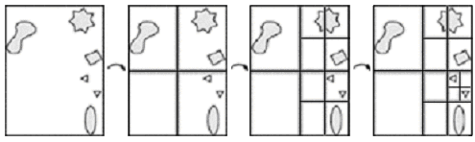
Node Tree Engine (ต่อ)
การสร้าง Node Tree
การสร้าง Node Tree นั้นจะทำเพียงครั้งเดียวเท่านั้น ฉะนั้นความเร็วช้าในการสร้างจึงไม่ใช่ปัญหาสำคัญ

Slide 21
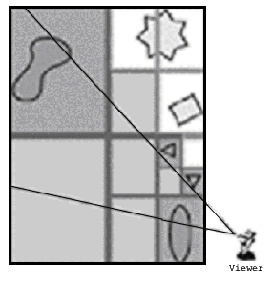
Node Tree Engine (ต่อ)
การสแกน Node
ถ้า node นั้นมีส่วนหนึ่งส่วนใดอยู่ใน frustum จะทำการแสกนลงไปใน child node
ถ้าไม่มีส่วนใดอยู่ใน frustum ก็จะไม่สนใจ node นั้น และจะทำการแสกนในโหนดถัดไป
ถ้าเป็น leaf node จะทำการ copy ข้อมูลมาไว้ใน buffer เพื่อนำไป render ต่อไป

Slide 22
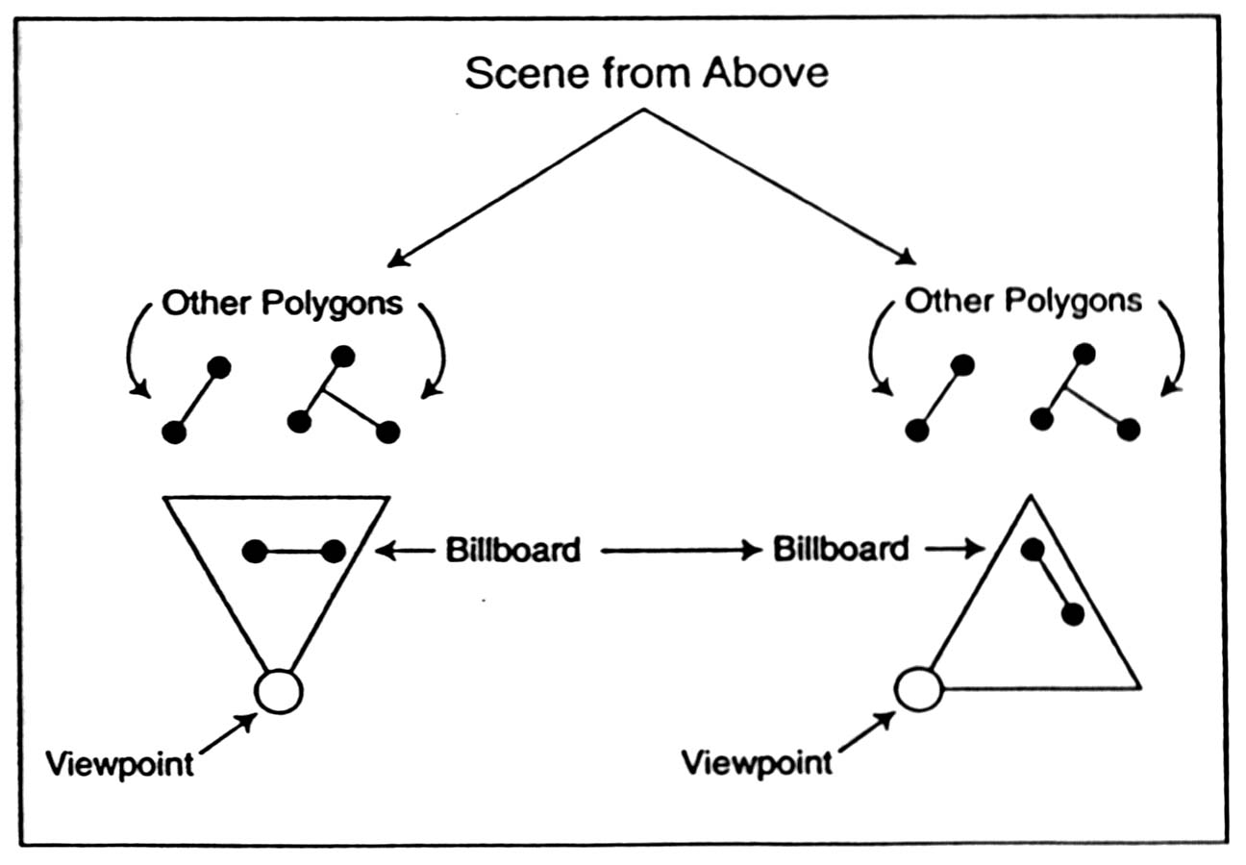
Billboarding
เป็นการทำให้เราสามารถแสดงวัตถุสองมิติ ในโลกสามิติได้
โดยการทำให้รูปสี่เหลี่ยมหันหน้าหากล้องตลอดเวลา

Slide 23
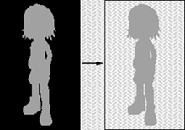
Alpha Testing & Alpha Blending
Alpha Testing เป็นการทำให้ส่วนที่ไม่ต้องการโปร่งแสง โดยการ set color key ที่ไม่ต้องการให้แสดง
Alpha Blending ส่วนสีที่ขอบที่ไม่ดำสนิท จะต้องทำการ blend สีให้เข้ากับพื้นหลังโดยใช้ Alpha blending

Slide 24
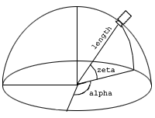
Third-Person View
มุมมองบุคคลที่สาม คือผู้เล่นจะมองเห็นว่าตัวละครของตน กำลังทำอะไรอยู่
สามารถปรับมุมกล้องได้ 3 ทิศทาง ขึ้นกับ 3 ตัวแปร คือ
  Length จะใช้ในกรณีซูมเข้าออก
  Zeta ใช้ในกรณีก้มเงยกล้อง
  Alpha ใช้ในกรณีหมุนกล้อง

Slide 25
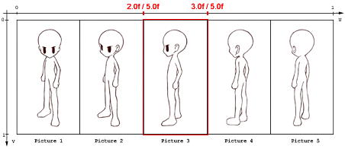
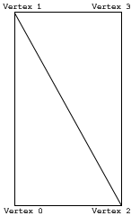
Third-Person View (ต่อ)
การ set UV เพื่อให้ได้ภาพในทิศทางที่ต้องการ
เช่น ถ้าต้องการแสดงภาพด้านข้างที่หันหน้าไปทางซ้าย ค่า UV จะเป็นดังนี้
vertex0.u = 2.0f / 5.0f; vertex0.v = 1.0f;
vertex1.u = 2.0f / 5.0f; vertex1.v = 0.0f;
vertex2.u = 3.0f / 5.0f; vertex2.v = 1.0f;
vertex3.u = 3.0f / 5.0f; vertex3.v = 0.0f;

Slide 26
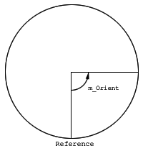
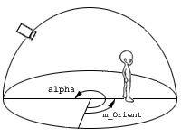
Third-Person View (ต่อ)
การคำนวณหาว่าต้องแสดงภาพในทิศทางไหน คือ หาว่าตัวละครหันด้านใดให้กับกล้อง

Slide 27
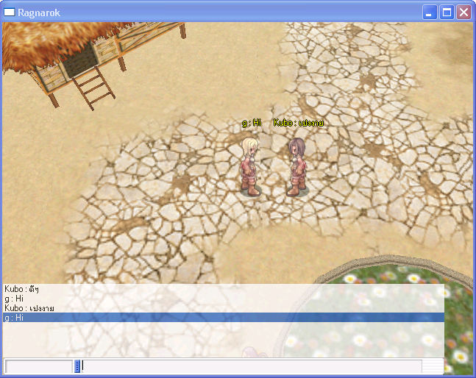
ภาพตัวอย่างจากเกม

Slide 28
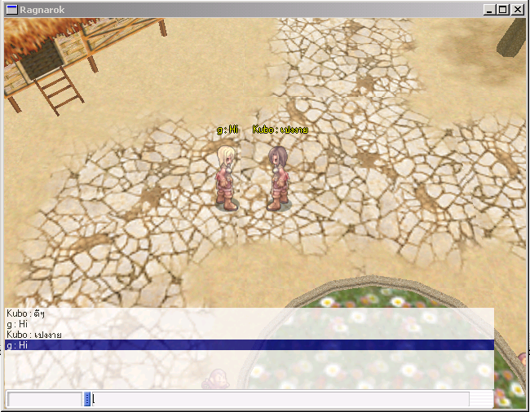
ภาพตัวอย่างจากเกม (ต่อ)

Slide 29
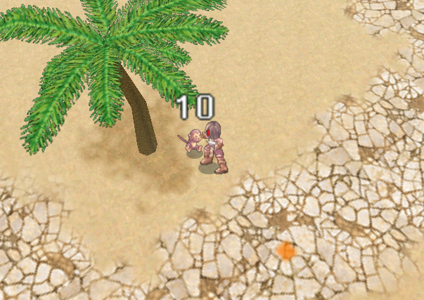
ภาพตัวอย่างจากเกม (ต่อ)

Slide 30
สรุปผลโครงงาน
  โครงงานนี้นับว่าได้บรรลุตามจุดประสงค์ที่ตั้งไว้ในเบื้องต้น
  แต่อย่างไรก็ดี เพื่อให้เกมนี้มีประสิทธิภาพดีและให้ความสนุกสนานมากขึ้น ควรนำไปพัฒนาต่อไป คือ
    การส่งข้อมูลแบบ Optimized
    การนำ DBMS ที่ดีมาช่วยในการจัดการฐานข้อมูล
    การเพิ่มความปลอดภัยในการส่งข้อมูล
    การเพิ่ม Option ต่างๆให้กับเกม

